Slide 1
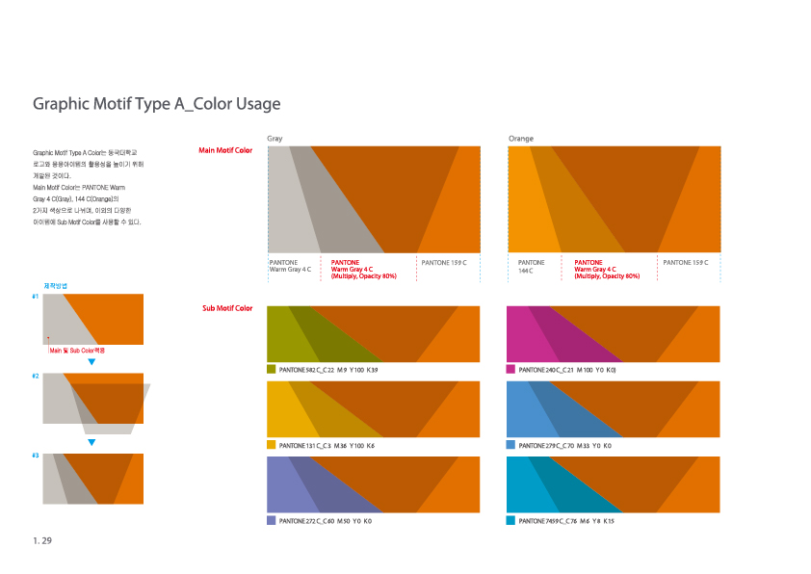
동국대 행정대학원 부동산·자산관리 최고경영자과정
근로학생 모집
1. 근무기간 : | 2021년 4월 27일(화) ~ 12월 말 *주 2회 매주 화, 수요일(화요일 혹은 수요일만 가능한 학생도 지원 가능)
2. 시 간 : | 16시 ~ 22시 * 식사제공
3. 장 소 : | 사회과학관 3층
4. 업무내용 : | 수업준비 및 안내
5. 모집인원 : | 남자조교 1명, 여자조교 1명
 | (취업 또는 취업준비로 학기 중간에 그만두실 분은 지원하지 마세요)
6. 일 급 : | 54,000원(시급9,000원)
7. 지 원 : | 4/30(금)까지 reaceo@dongguk.edu (지원서는 자유양식 : 사진첨부)
7. 면 접 : | 개별 연락 후 면접 진행

